Slide 1
PEMROGRAMAN BERORIENTASI OBYEK 2
Praktikum ke-04
Oleh :
IBNU UTOMO WAHYU MULYONO, M.Kom

Slide 2
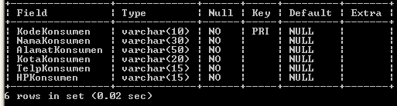
Membuat Form Konsumen
Untuk membat form baru, pastikan sudah membuat projek terlebih dahulu dan
package.
1. Rancangan tabel untuk konsumen sebagai berikut :
Field
Type
Length
Key
KodeKonsumen
Varchar
10
*
NamaKonsumen
Varchar
30
AlamatKonsumen
Varchar
50
KotaKonsumen
Varchar
20
TelpKonsumen
Varchar
15
HPKonsumen
Varchar
15

Slide 3
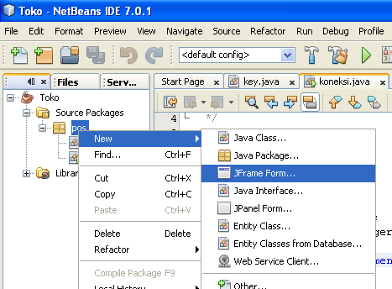
2. Klik kanan pada package yang sudah dibuat pilih New – JFrame Form.
1.1
1.2

Slide 4
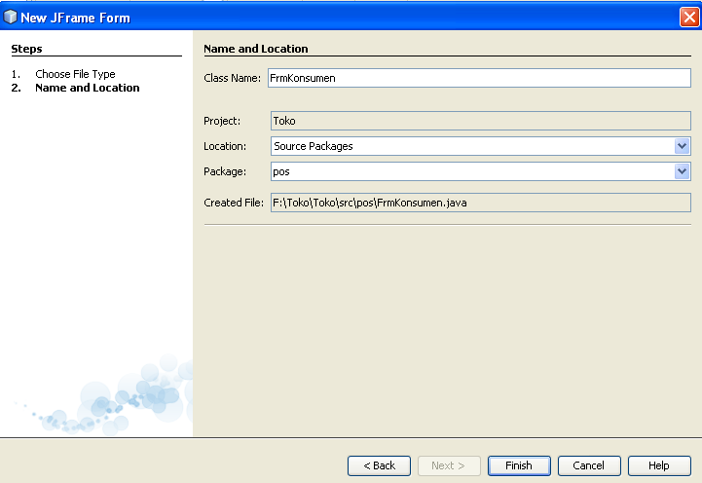
3. Selanjutnya akan muncul Wizard New Jframe Form, pada tampilan Class Name
isikan Class Name misalnya FrmKonsumen kemudian klik Finish.
2.1
2.2

Slide 5
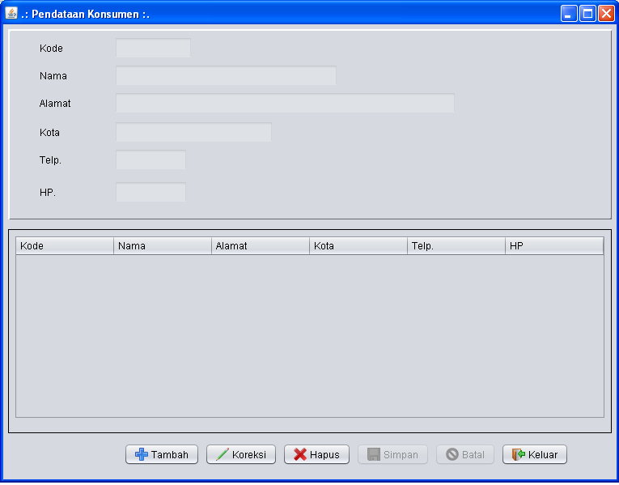
4. Selanjutnya mendesain Form seperti berikut :

Slide 6
Sesuaikan nilai dari komponen control pada FrmKonsumen dengan tabel berikut :
Komponen
Properties
Values
Code
Values
JFrame
Title
.: Pendataan Konsumen :.
jPanel1
jPanel2
jLabel1
Text
Kode
jLabel2
Text
Nama
jLabel3
Text
Alamat
jLabel4
Text
Kota
jLabel5
Text
Telp.
jLabel6
Text
HP.
jTextField1
Text
Variabel Name
mKodeKonsumen
jTextField2
Text
Variabel Name
mNamaKonsumen
jTextField3
Text
Variabel Name
mAlamatKonsumen
jTextField4
Text
Variabel Name
mKotaKonsumen
jTextField5
Text
Variabel Name
mTelpKonsumen
jTextField6
Text
Variabel Name
mHPKonsumen
jTable1
Variabel Name
tabelKonsumen
jButton1
Text
Tambah
Variabel Name
BtnTambah
jButton2
Text
Koreksi
Variabel Name
BtnKoreksi
jButton3
Text
Hapus
Variabel Name
BtnHapus
jButton4
Text
Simpan
Variabel Name
BtnSimpan
jButton5
Text
Batal
Variabel Name
BtnBatal
jButton6
Text
Keluar
Variabel Name
BtnKeluar

Slide 7
5. Menambahkan library yang dibutuhkan.
import java.sql.ResultSet; import java.sql.Statement; import javax.swing.ImageIcon;
import javax.swing.JOptionPane;
import javax.swing.table.DefaultTableModel;
6. Membuat variabel baru.
koneksi k;
Statement statement;
ResultSet resultSet;
int pil;
7. Memanggil class koneksi dan beberapa class yang dibutuhkan lainnya.
public FrmKonsumen() {
initComponents();
k = new koneksi();
tampilIcon();
tampilTabel();
}

Slide 8
8. Membuat class tampilIcon, fungsi dari class ini adalah menampilkan icon pada
jButton untuk icon bisa mendownload di google images, icon yang
dengan format png.
bagus
adalah
private void tampilIcon(){
BtnTambah.setIcon(new ImageIcon("./gambar/Add_16x16.png")); BtnKoreksi.setIcon(new ImageIcon("./gambar/Edit_16x16.png")); BtnHapus.setIcon(new ImageIcon("./gambar/Delete_16x16.png")); BtnSimpan.setIcon(new ImageIcon("./gambar/Save_16x16.png")); BtnBatal.setIcon(new ImageIcon("./gambar/Cancel_16x16.png")); BtnKeluar.setIcon(new ImageIcon("./gambar/Log Out_16x16.png"));
}

Slide 9
9. Membuat class tampilTabel, fungsi dari class ini adalah menampilkan
konsumen ke dalam tabel.
data
private void tampilTabel(){
Object header[]={"Kode","Nama","Alamat","Kota","Telp.","HP"};
DefaultTableModel modelKonsumen = new DefaultTableModel(null,header)
{
@Override
// Membuat jTable read only
public boolean isCellEditable(int row, int column)
{
return false;
}
}; tabelKonsumen.setModel(modelKonsumen); int baris = tabelKonsumen.getRowCount(); for (int i = 0; i < baris; i++) {
modelKonsumen.removeRow(i);
}
String sql_select = "select * from konsumen";
try {
statement = k.con.createStatement();
resultSet = statement.executeQuery(sql_select);

Slide 10
while(resultSet.next()){
String kode = resultSet.getString(1); String nama = resultSet.getString(2); String alamat = resultSet.getString(3); String kota = resultSet.getString(4); String telp = resultSet.getString(5); String hp = resultSet.getString(6);
String kolom[] = {kode,nama,alamat,kota,telp,hp};
modelKonsumen.addRow(kolom);
}
} catch (Exception e) {
JOptionPane.showMessageDialog(null, e.getMessage());
}
}

Slide 11
10.
Membuat Button Tambah.
Kemudian
klik kanan
pada
tombol
Tambah
pilih
Events
–
Action
–
actionPerformed, kemudian lakukan pemanggilan pada events tersebut :
private void BtnTambahActionPerformed(java.awt.event.ActionEvent evt) {
// TODO add your handling code here:
pil = 1;
setTombol(false, false, false, false, true, false); setEdit(true, false, false, false, false, false); mKodeKonsumen.requestFocus();
}

Slide 12
11.
Membuat Button Koreksi.
Kemudian klik kanan pada tombol Koreksi pilih Events – Action – actionPerformed,
kemudian lakukan pemanggilan pada events tersebut :
private void BtnKoreksiActionPerformed(java.awt.event.ActionEvent evt) {
// TODO add your handling code here:
pil = 2;
setTombol(false, false, false, false, true, false); setEdit(true, false, false, false, false, false); mKodeKonsumen.requestFocus();
}

Slide 13
12.
Membuat Button Hapus.
Kemudian klik kanan pada tombol Hapus pilih Events – Action –
kemudian lakukan pemanggilan pada events tersebut :
actionPerformed,
private void BtnHapusActionPerformed(java.awt.event.ActionEvent evt) {
// TODO add your handling code here:
pil = 3;
setTombol(false, false, false, false, true, false); setEdit(true, false, false, false, false, false); mKodeKonsumen.requestFocus();
}

Slide 14
13.
Membuat Button Simpan.
Kemudian klik kanan pada tombol Simpan pilih Events – Action – actionPerformed,
kemudian lakukan pemanggilan pada events tersebut :
private void BtnSimpanActionPerformed(java.awt.event.ActionEvent evt) {
// TODO add your handling code here:
if (pil==1){
simpanData();
} else if (pil==2){
koreksiData();
}
tampilTabel();
pil = 4;
setTombol(true, true, true, false, false, true); setEdit(false, false, false, false, false, false); bersih();
BtnTambah.requestFocus();
}

Slide 15
14.
Membuat Button Batal.
Kemudian klik kanan pada tombol Batal pilih Events – Action
kemudian lakukan pemanggilan pada events tersebut :
–
actionPerformed,
private void BtnBatalActionPerformed(java.awt.event.ActionEvent evt) {
// TODO add your handling code here:
if (pil==3){
BtnSimpan.setText("Simpan");
}
pil = 5;
setTombol(true, true, true, false, false, true);
setEdit(false, false, false, false, false, false);
bersih();
BtnTambah.requestFocus();
}

Slide 16
15.
Membuat Button Keluar.
Kemudian klik kanan pada tombol Keluar pilih Events – Action – actionPerformed,
kemudian lakukan pemanggilan pada events tersebut :
private void BtnKeluarActionPerformed(java.awt.event.ActionEvent evt) {
// TODO add your handling code here: System.exit(0);
}

Slide 17
16.
Membuat class bersih, fungsi class
ini
adalah
membersihkan
jTextField
dari
inputan :
private void bersih(){ mKodeKonsumen.setText(null); mNamaKonsumen.setText(null); mAlamatKonsumen.setText(null); mKotaKonsumen.setText(null); mTelpKonsumen.setText(null); mHPKonsumen.setText(null);
}
17.
Membuat class setTombol, fungsi
class ini adalah membuat jButton
bisa
dipilih
atau tidak.
private void setTombol(boolean xTambah,boolean xKoreksi,boolean xHapus, boolean xSimpan,boolean xBatal,boolean xKeluar){ BtnTambah.setEnabled(xTambah);
BtnKoreksi.setEnabled(xKoreksi);
BtnHapus.setEnabled(xHapus); BtnSimpan.setEnabled(xSimpan); BtnBatal.setEnabled(xBatal); BtnKeluar.setEnabled(xKeluar);
}

Slide 18
18.
Membuat class setEdit, fungsi class ini adalah membuat jTextField bisa diinput
atau tidak :
private void setEdit(boolean yKode,boolean yNama,boolean yAlamat,boolean yKota,
boolean yTelp,boolean yHP){ mKodeKonsumen.setEnabled(yKode); mNamaKonsumen.setEnabled(yNama); mAlamatKonsumen.setEnabled(yAlamat); mKotaKonsumen.setEnabled(yKota); mTelpKonsumen.setEnabled(yTelp); mHPKonsumen.setEnabled(yHP);
}

Slide 19
19.
Membuat pencarian pada waktu inputan Kode Konsumen, klik kanan pada
jTextField Kode Konsumen pilih Events – Action – actionPerformed,
lakukan pemanggilan pada events tersebut :
kemudian
private void mKodeKonsumenActionPerformed(java.awt.event.ActionEvent evt) {
// TODO add your handling code here:
if (mKodeKonsumen.getText().isEmpty()){ JOptionPane.showMessageDialog(null, "Kode Konsumen masih kosong...", "Kesalahan",JOptionPane.ERROR_MESSAGE); mKodeKonsumen.requestFocus();
} else {
// Button Tambah
if (pil==1){
String sql_select = "select * from konsumen where kodekonsumen='"+mKodeKonsumen.getText()+"'";
try {
statement = k.con.createStatement();
resultSet = statement.executeQuery(sql_select);
int baris=0;
while (resultSet.next()){
baris = resultSet.getRow();
}
if (baris==0){

Slide 20
setEdit(false, true, true, true, true, true);
BtnSimpan.setEnabled(true);
mNamaKonsumen.requestFocus();
} else {
JOptionPane.showMessageDialog(null, "Kode Konsumen sudah ada...", "Kesalahan",JOptionPane.ERROR_MESSAGE); mKodeKonsumen.requestFocus();
}
} catch (Exception e) {
JOptionPane.showMessageDialog(null, e.getMessage());
}
} // Akhir Button Tambah
// Button Koreksi
if (pil==2){
String sql_select = "select * from konsumen where kodekonsumen='"+mKodeKonsumen.getText()+"'";
try {
statement = k.con.createStatement();
resultSet = statement.executeQuery(sql_select);
if (resultSet.next()){
mNamaKonsumen.setText(resultSet.getString(2)); mAlamatKonsumen.setText(resultSet.getString(3)); mKotaKonsumen.setText(resultSet.getString(4)); mTelpKonsumen.setText(resultSet.getString(5)); mHPKonsumen.setText(resultSet.getString(6)); setEdit(false, true, true, true, true, true);

Slide 21
BtnSimpan.setEnabled(true);
mNamaKonsumen.requestFocus();
} else {
JOptionPane.showMessageDialog(null, "Kode Konsumen tidak diketemukan...", "Kesalahan",JOptionPane.ERROR_MESSAGE); mKodeKonsumen.requestFocus();
}
} catch (Exception e) {
JOptionPane.showMessageDialog(null, e.getMessage());
}
} // Akhir Button Koreksi
// Button Hapus
if (pil==3){
String sql_select = "select * from konsumen where kodekonsumen='"+mKodeKonsumen.getText()+"'";
try {
statement = k.con.createStatement();
resultSet = statement.executeQuery(sql_select);
if (resultSet.next()){
mNamaKonsumen.setText(resultSet.getString(2));
mAlamatKonsumen.setText(resultSet.getString(3)); mKotaKonsumen.setText(resultSet.getString(4)); mTelpKonsumen.setText(resultSet.getString(5)); mHPKonsumen.setText(resultSet.getString(6)); setEdit(false, false, false, false, false, false);

Slide 22
int opsi = JOptionPane.showConfirmDialog(null, "Benarkah anda ingin
menghapus data ini ?", "Penghapusan Data", JOptionPane.YES_NO_OPTION);
if (opsi == JOptionPane.YES_OPTION){
hapusData();
}
tampilTabel();
setTombol(true, true, true, false, false, true);
setEdit(false, false, false, false, false, false);
bersih(); pil=5; BtnTambah.requestFocus();
} else {
JOptionPane.showMessageDialog(null, "Kode Konsumen tidak diketemukan...",
"Kesalahan",JOptionPane.ERROR_MESSAGE);
mKodeKonsumen.requestFocus();
}
} catch (Exception e) {
JOptionPane.showMessageDialog(null, e.getMessage());
}
} // Akhir Button Hapus
}
}

Slide 23
20.
Membuat class simpanData, fungsi class ini adalah menyimpan data baru pada
waktu jButton Tambah nanti dipilih :
private void simpanData(){
String sql_insert = "insert into konsumen values ('"+mKodeKonsumen.getText()+"','"+
mNamaKonsumen.getText()+"','"+mAlamatKonsumen.getText()+"','"+mKotaKonsumen.getText
()
+"','"+mTelpKonsumen.getText()+"','"+mHPKonsumen.getText()+"')";
try {
statement.executeUpdate(sql_insert);
} catch (Exception e) {
JOptionPane.showMessageDialog(null, e.getMessage());
}
}

Slide 24
21.
Membuat class koreksiData, fungsi class ini adalah
menyimpan
koreksi
data
pada waktu jButton Koreksi nanti dipilih :
private void koreksiData(){
String sql_edit = "update konsumen set namakonsumen='"+mNamaKonsumen.getText()+
"', alamatkonsumen='"+mAlamatKonsumen.getText()+"', kotakonsumen='"+mKotaKonsumen.getText()+
"', telpkonsumen='"+ mTelpKonsumen.getText()+"', hpkonsumen='"+mHPKonsumen.getText()+
"' where kodekonsumen='"+mKodeKonsumen.getText()+"'";
try {
statement.executeUpdate(sql_edit);
} catch (Exception e) {
JOptionPane.showMessageDialog(null, e.getMessage());
}
}

Slide 25
22.
Membuat class hapusData, fungsi class ini adalah menghapus
data
pada
waktu
jButton Hapus nanti dipilih :
private void hapusData(){
String sql_delete = "delete from konsumen where kodekonsumen='"+mKodeKonsumen.getText()+"'";
try {
statement.executeUpdate(sql_delete);
} catch (Exception e) {
JOptionPane.showMessageDialog(null, e.getMessage());
}
}

Slide 26
23.
Menampilkan record terpilih dari tabel.
Dalam proses update
diubah atau dihapus, baru yang berfungsi
dan delete data harus dilakukan penentuan data yang akan
agar proses tersebut dapat dilakukan, maka buatlah class untuk memanggil data yang dipilih oleh user dari table
Konsumen. Berikut kode program pada class tersebut :
private void tabelKonsumenMouseClicked(java.awt.event.MouseEvent evt) {
// TODO add your handling code here:
if (pil==2 || pil==3){
mKodeKonsumen.setText(tabelKonsumen.getValueAt(tabelKonsumen.getSelectedRow(),
0).toString());
mNamaKonsumen.setText(tabelKonsumen.getValueAt(tabelKonsumen.getSelectedRow(),
1).toString());
mAlamatKonsumen.setText(tabelKonsumen.getValueAt(tabelKonsumen.getSelectedRow(),
2).toString());
mKotaKonsumen.setText(tabelKonsumen.getValueAt(tabelKonsumen.getSelectedRow(),
3).toString());
mTelpKonsumen.setText(tabelKonsumen.getValueAt(tabelKonsumen.getSelectedRow(),
4).toString());

Slide 27
mHPKonsumen.setText(tabelKonsumen.getValueAt(tabelKonsumen.getSelectedRow(),
5).toString());
}
if (pil == 2) {
setEdit(false, true, true, true, true, true); BtnSimpan.setEnabled(true); mNamaKonsumen.requestFocus();
}
if (pil == 3) {
mKodeKonsumen.setEnabled(false);
int opsi = JOptionPane.showConfirmDialog(null, "Benarkah anda ingin menghapus data ini ?", "Penghapusan Data", JOptionPane.YES_NO_OPTION);
if (opsi == JOptionPane.YES_OPTION){
hapusData();
}
tampilTabel();
setTombol(true, true, true, false, false, true); setEdit(false, false, false, false, false, false); bersih();
pil=5;
BtnTambah.requestFocus();
}
}

Slide 28
24.
Berikut code keseluruhannya.
package pos;
import java.sql.ResultSet;
import java.sql.Statement; import javax.swing.ImageIcon; import javax.swing.JOptionPane;
import javax.swing.table.DefaultTableModel;
public class FrmKonsumen extends javax.swing.JFrame {
koneksi k;
Statement statement; ResultSet resultSet; int pil;
/** Creates new form FrmKonsumen */
public FrmKonsumen() {
initComponents(); k = new koneksi(); tampilIcon(); tampilTabel();
}

Slide 29
private void tampilIcon(){
BtnTambah.setIcon(new ImageIcon("./gambar/Add_16x16.png")); BtnKoreksi.setIcon(new ImageIcon("./gambar/Edit_16x16.png")); BtnHapus.setIcon(new ImageIcon("./gambar/Delete_16x16.png")); BtnSimpan.setIcon(new ImageIcon("./gambar/Save_16x16.png")); BtnBatal.setIcon(new ImageIcon("./gambar/Cancel_16x16.png")); BtnKeluar.setIcon(new ImageIcon("./gambar/Log Out_16x16.png"));
}
private void simpanData(){
String sql_insert = "insert into konsumen values ('"+mKodeKonsumen.getText()+"','"+
mNamaKonsumen.getText()+"','"+mAlamatKonsumen.getText()+"','"+mKotaKonsumen.getText
()
+"','"+mTelpKonsumen.getText()+"','"+mHPKonsumen.getText()+"')";
try {
statement.executeUpdate(sql_insert);
} catch (Exception e) {
JOptionPane.showMessageDialog(null, e.getMessage());
}
}
private void koreksiData(){
String sql_edit = "update konsumen set namakonsumen='"+mNamaKonsumen.getText()+

Slide 30
"', alamatkonsumen='"+mAlamatKonsumen.getText()+"',
kotakonsumen='"+mKotaKonsumen.getText()+
"', telpkonsumen='"+ mTelpKonsumen.getText()+"', hpkonsumen='"+mHPKonsumen.getText()+
"' where kodekonsumen='"+mKodeKonsumen.getText()+"'";
try {
statement.executeUpdate(sql_edit);
} catch (Exception e) {
JOptionPane.showMessageDialog(null, e.getMessage());
}
}
private void hapusData(){
String sql_delete = "delete from konsumen where kodekonsumen='"+mKodeKonsumen.getText()+"'";
try {
statement.executeUpdate(sql_delete);
} catch (Exception e) {
JOptionPane.showMessageDialog(null, e.getMessage());
}
}
private void bersih(){
mKodeKonsumen.setText(null); mNamaKonsumen.setText(null); mAlamatKonsumen.setText(null);

Slide 31
mKotaKonsumen.setText(null);
mTelpKonsumen.setText(null);
mHPKonsumen.setText(null);
}
private void setTombol(boolean xTambah,boolean xKoreksi,boolean xHapus,
boolean xSimpan,boolean xBatal,boolean xKeluar){
BtnTambah.setEnabled(xTambah); BtnKoreksi.setEnabled(xKoreksi); BtnHapus.setEnabled(xHapus); BtnSimpan.setEnabled(xSimpan); BtnBatal.setEnabled(xBatal); BtnKeluar.setEnabled(xKeluar);
}
private void setEdit(boolean yKode,boolean yNama,boolean yAlamat,boolean yKota,
boolean yTelp,boolean yHP){ mKodeKonsumen.setEnabled(yKode); mNamaKonsumen.setEnabled(yNama); mAlamatKonsumen.setEnabled(yAlamat);
mKotaKonsumen.setEnabled(yKota); mTelpKonsumen.setEnabled(yTelp); mHPKonsumen.setEnabled(yHP);
}
private void tampilTabel(){

Slide 32
Object header[]={"Kode","Nama","Alamat","Kota","Telp.","HP"};
DefaultTableModel modelKonsumen = new DefaultTableModel(null,header)
{
@Override
// Membuat jTable read only
public boolean isCellEditable(int row, int column)
{
return false;
}
}; tabelKonsumen.setModel(modelKonsumen); int baris = tabelKonsumen.getRowCount(); for (int i = 0; i < baris; i++) {
modelKonsumen.removeRow(i);
}
String sql_select = "select * from konsumen";
try {
statement = k.con.createStatement();
resultSet = statement.executeQuery(sql_select);
while(resultSet.next()){
String kode = resultSet.getString(1); String nama = resultSet.getString(2); String alamat = resultSet.getString(3); String kota = resultSet.getString(4); String telp = resultSet.getString(5);

Slide 33
String hp = resultSet.getString(6);
String kolom[] = {kode,nama,alamat,kota,telp,hp};
modelKonsumen.addRow(kolom);
}
} catch (Exception e) {
JOptionPane.showMessageDialog(null, e.getMessage());
}
}
private void tabelKonsumenMouseClicked(java.awt.event.MouseEvent evt) {
// TODO add your handling code here:
if (pil==2 || pil==3){
mKodeKonsumen.setText(tabelKonsumen.getValueAt(tabelKonsumen.getSelectedRow(),
0).toString());
mNamaKonsumen.setText(tabelKonsumen.getValueAt(tabelKonsumen.getSelectedRow(),
1).toString());
mAlamatKonsumen.setText(tabelKonsumen.getValueAt(tabelKonsumen.getSelectedRow(),
2).toString());
mKotaKonsumen.setText(tabelKonsumen.getValueAt(tabelKonsumen.getSelectedRow(),
3).toString());
mTelpKonsumen.setText(tabelKonsumen.getValueAt(tabelKonsumen.getSelectedRow(),
4).toString());

Slide 34
mHPKonsumen.setText(tabelKonsumen.getValueAt(tabelKonsumen.getSelectedRow(),
5).toString());
}
if (pil == 2) {
setEdit(false, true, true, true, true, true); BtnSimpan.setEnabled(true); mNamaKonsumen.requestFocus();
}
if (pil == 3) {
mKodeKonsumen.setEnabled(false);
int opsi = JOptionPane.showConfirmDialog(null, "Benarkah anda ingin menghapus data ini ?", "Penghapusan Data", JOptionPane.YES_NO_OPTION);
if (opsi == JOptionPane.YES_OPTION){
hapusData();
}
tampilTabel();
setTombol(true, true, true, false, false, true); setEdit(false, false, false, false, false, false); bersih();
pil=5;
BtnTambah.requestFocus();
}
}
private void BtnKeluarActionPerformed(java.awt.event.ActionEvent evt) {
// TODO add your handling code here:

Slide 35
System.exit(0);
}
private void BtnTambahActionPerformed(java.awt.event.ActionEvent evt) {
// TODO add your handling code here:
pil = 1;
setTombol(false, false, false, false, true, false);
setEdit(true, false, false, false, false, false);
mKodeKonsumen.requestFocus();
}
private void BtnKoreksiActionPerformed(java.awt.event.ActionEvent evt) {
// TODO add your handling code here:
pil = 2;
setTombol(false, false, false, false, true, false); setEdit(true, false, false, false, false, false); mKodeKonsumen.requestFocus();
}
private void BtnHapusActionPerformed(java.awt.event.ActionEvent evt) {
// TODO add your handling code here:
pil = 3;
setTombol(false, false, false, false, true, false); setEdit(true, false, false, false, false, false); mKodeKonsumen.requestFocus();
}

Slide 36
private void BtnBatalActionPerformed(java.awt.event.ActionEvent evt) {
// TODO add your handling code here:
if (pil==3){
BtnSimpan.setText("Simpan");
}
pil = 5;
setTombol(true, true, true, false, false, true); setEdit(false, false, false, false, false, false); bersih();
BtnTambah.requestFocus();
}
private void BtnSimpanActionPerformed(java.awt.event.ActionEvent evt) {
// TODO add your handling code here:
if (pil==1){
simpanData();
} else if (pil==2){
koreksiData();
}
tampilTabel();
pil = 4;
setTombol(true, true, true, false, false, true); setEdit(false, false, false, false, false, false); bersih();
BtnTambah.requestFocus();

Slide 37
}
private void mKodeKonsumenActionPerformed(java.awt.event.ActionEvent evt) {
// TODO add your handling code here:
if (mKodeKonsumen.getText().isEmpty()){ JOptionPane.showMessageDialog(null, "Kode Konsumen masih kosong...", "Kesalahan",JOptionPane.ERROR_MESSAGE);
mKodeKonsumen.requestFocus();
} else {
// Button Tambah
if (pil==1){
String sql_select = "select * from konsumen where kodekonsumen='"+mKodeKonsumen.getText()+"'";
try {
statement = k.con.createStatement();
resultSet = statement.executeQuery(sql_select);
int baris=0;
while (resultSet.next()){
baris = resultSet.getRow();
}
if (baris==0){
setEdit(false, true, true, true, true, true); BtnSimpan.setEnabled(true); mNamaKonsumen.requestFocus();
} else {
JOptionPane.showMessageDialog(null, "Kode Konsumen sudah ada...",

Slide 38
"Kesalahan",JOptionPane.ERROR_MESSAGE);
mKodeKonsumen.requestFocus();
}
} catch (Exception e) {
JOptionPane.showMessageDialog(null, e.getMessage());
}
} // Akhir Button Tambah
// Button Koreksi
if (pil==2){
String sql_select = "select * from konsumen where kodekonsumen='"+mKodeKonsumen.getText()+"'";
try {
statement = k.con.createStatement();
resultSet = statement.executeQuery(sql_select);
if (resultSet.next()){ mNamaKonsumen.setText(resultSet.getString(2)); mAlamatKonsumen.setText(resultSet.getString(3)); mKotaKonsumen.setText(resultSet.getString(4)); mTelpKonsumen.setText(resultSet.getString(5)); mHPKonsumen.setText(resultSet.getString(6));
setEdit(false, true, true, true, true, true); BtnSimpan.setEnabled(true); mNamaKonsumen.requestFocus();
} else {
JOptionPane.showMessageDialog(null, "Kode Konsumen tidak diketemukan...",
"Kesalahan",JOptionPane.ERROR_MESSAGE);

Slide 39
mKodeKonsumen.requestFocus();
}
} catch (Exception e) {
JOptionPane.showMessageDialog(null, e.getMessage());
}
} // Akhir Button Koreksi
// Button Hapus
if (pil==3){
String sql_select = "select * from konsumen where kodekonsumen='"+mKodeKonsumen.getText()+"'";
try {
statement = k.con.createStatement();
resultSet = statement.executeQuery(sql_select);
if (resultSet.next()){ mNamaKonsumen.setText(resultSet.getString(2)); mAlamatKonsumen.setText(resultSet.getString(3)); mKotaKonsumen.setText(resultSet.getString(4)); mTelpKonsumen.setText(resultSet.getString(5)); mHPKonsumen.setText(resultSet.getString(6)); setEdit(false, false, false, false, false, false);
int opsi = JOptionPane.showConfirmDialog(null, "Benarkah anda ingin menghapus data ini ?", "Penghapusan Data", JOptionPane.YES_NO_OPTION);
if (opsi == JOptionPane.YES_OPTION){
hapusData();
}
tampilTabel();

Slide 40
setTombol(true, true, true, false, false, true);
setEdit(false, false, false, false, false, false);
bersih(); pil=5; BtnTambah.requestFocus();
} else {
JOptionPane.showMessageDialog(null, "Kode Konsumen tidak diketemukan...",
"Kesalahan",JOptionPane.ERROR_MESSAGE);
mKodeKonsumen.requestFocus();
}
} catch (Exception e) {
JOptionPane.showMessageDialog(null, e.getMessage());
}
} // Akhir Button Hapus
}
}
/**
* @param args the command line arguments
*/
public static void main(String args[]) {
/* Create and display the form */
java.awt.EventQueue.invokeLater(new Runnable() {
public void run() {
new FrmKonsumen().setVisible(true);

Slide 41
}
});
}
// Variables declaration - do not modify private javax.swing.JButton BtnBatal; private javax.swing.JButton BtnHapus; private javax.swing.JButton BtnKeluar;
private javax.swing.JButton BtnKoreksi; private javax.swing.JButton BtnSimpan; private javax.swing.JButton BtnTambah; private javax.swing.JLabel jLabel1; private javax.swing.JLabel jLabel2; private javax.swing.JLabel jLabel3;
private javax.swing.JLabel jLabel4; private javax.swing.JLabel jLabel5; private javax.swing.JLabel jLabel6; private javax.swing.JPanel jPanel1; private javax.swing.JPanel jPanel2;
private javax.swing.JScrollPane jScrollPane1;
private javax.swing.JTextField mAlamatKonsumen;
private javax.swing.JTextField mHPKonsumen; private javax.swing.JTextField mKodeKonsumen; private javax.swing.JTextField mKotaKonsumen; private javax.swing.JTextField mNamaKonsumen; private javax.swing.JTextField mTelpKonsumen; private javax.swing.JTable tabelKonsumen;

Slide 42
// End of variables declaration
}

Slide 43
~ SELESAI ~

